Slide 1
Анализ кадрового ресурса школы, обеспечивающего качество обучения

Slide 2
Стаж работы

Slide 3
Квалификация

Slide 4
Награды

Slide 5
Участие в конкурсах

Slide 6
Победители и призеры

Slide 7
Курсы

Slide 8
Курсы
Реализация обновленных ФГОС по уровням образования
Финансовая и функциональная грамотность
Реализация обновленных ФГОС и адаптированных образовательных программ.

Slide 9
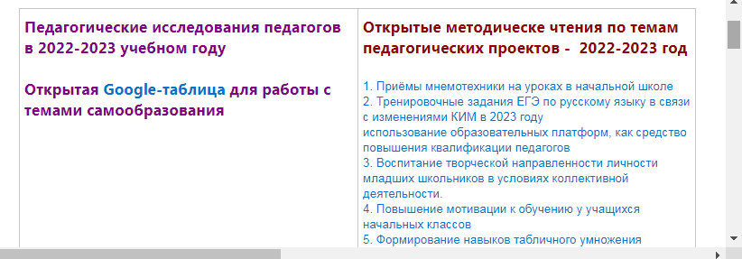
Методические темы

